Slide 1
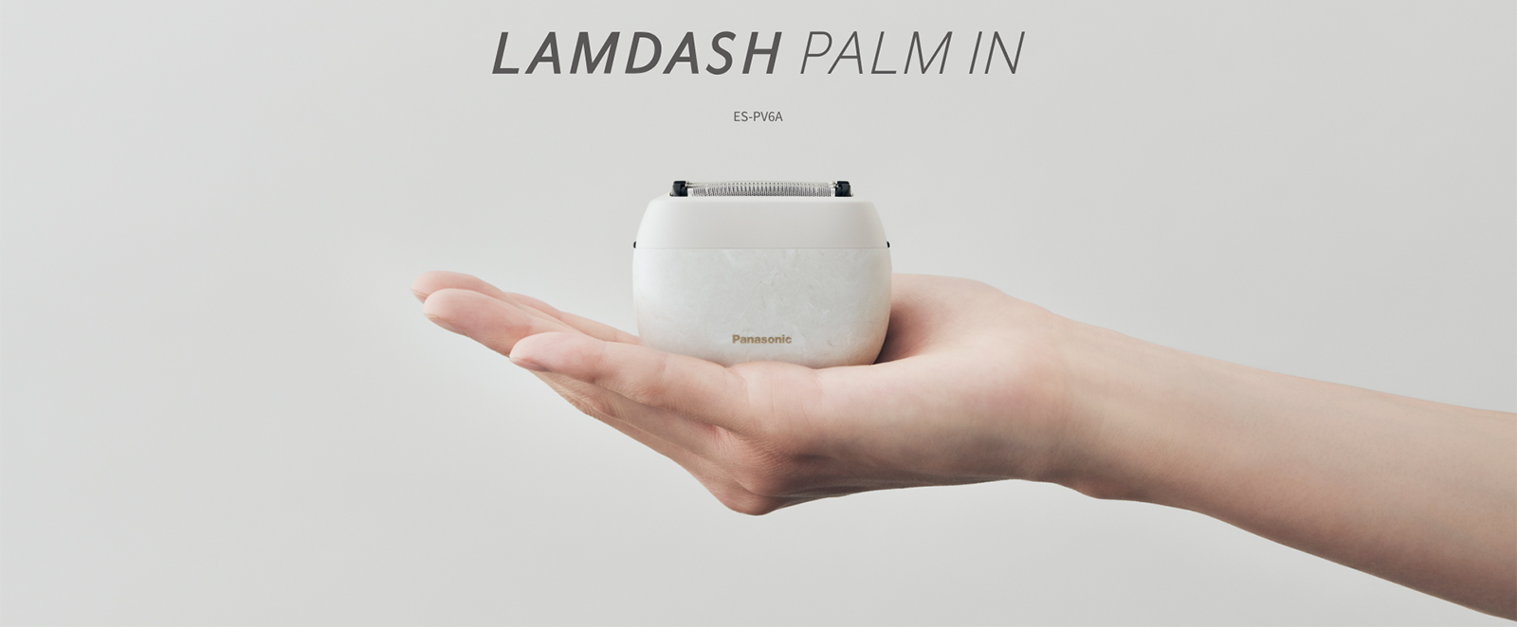
Panasonic LAMDASH PALM IN
埜口、小林、大久保、林

Slide 2

３C分析

Slide 3

Customer(顧客）
男性
旅行・出張の多い人
年齢層高い(25~60)
ミニマリスト
洗面台が狭い人
人と会う人

Slide 4

Competitor(競合他者）
企業：Brown, Philips, IZUMI
電動シェーバーの値段は約6000~60000円と幅広い
コンパクトシェーバーの相場は5000円以下
Brownのハイグレードも３万円で買うことが出来る
ハイグレードモデルはすべて大きい
独自規格の充電端子

Slide 5
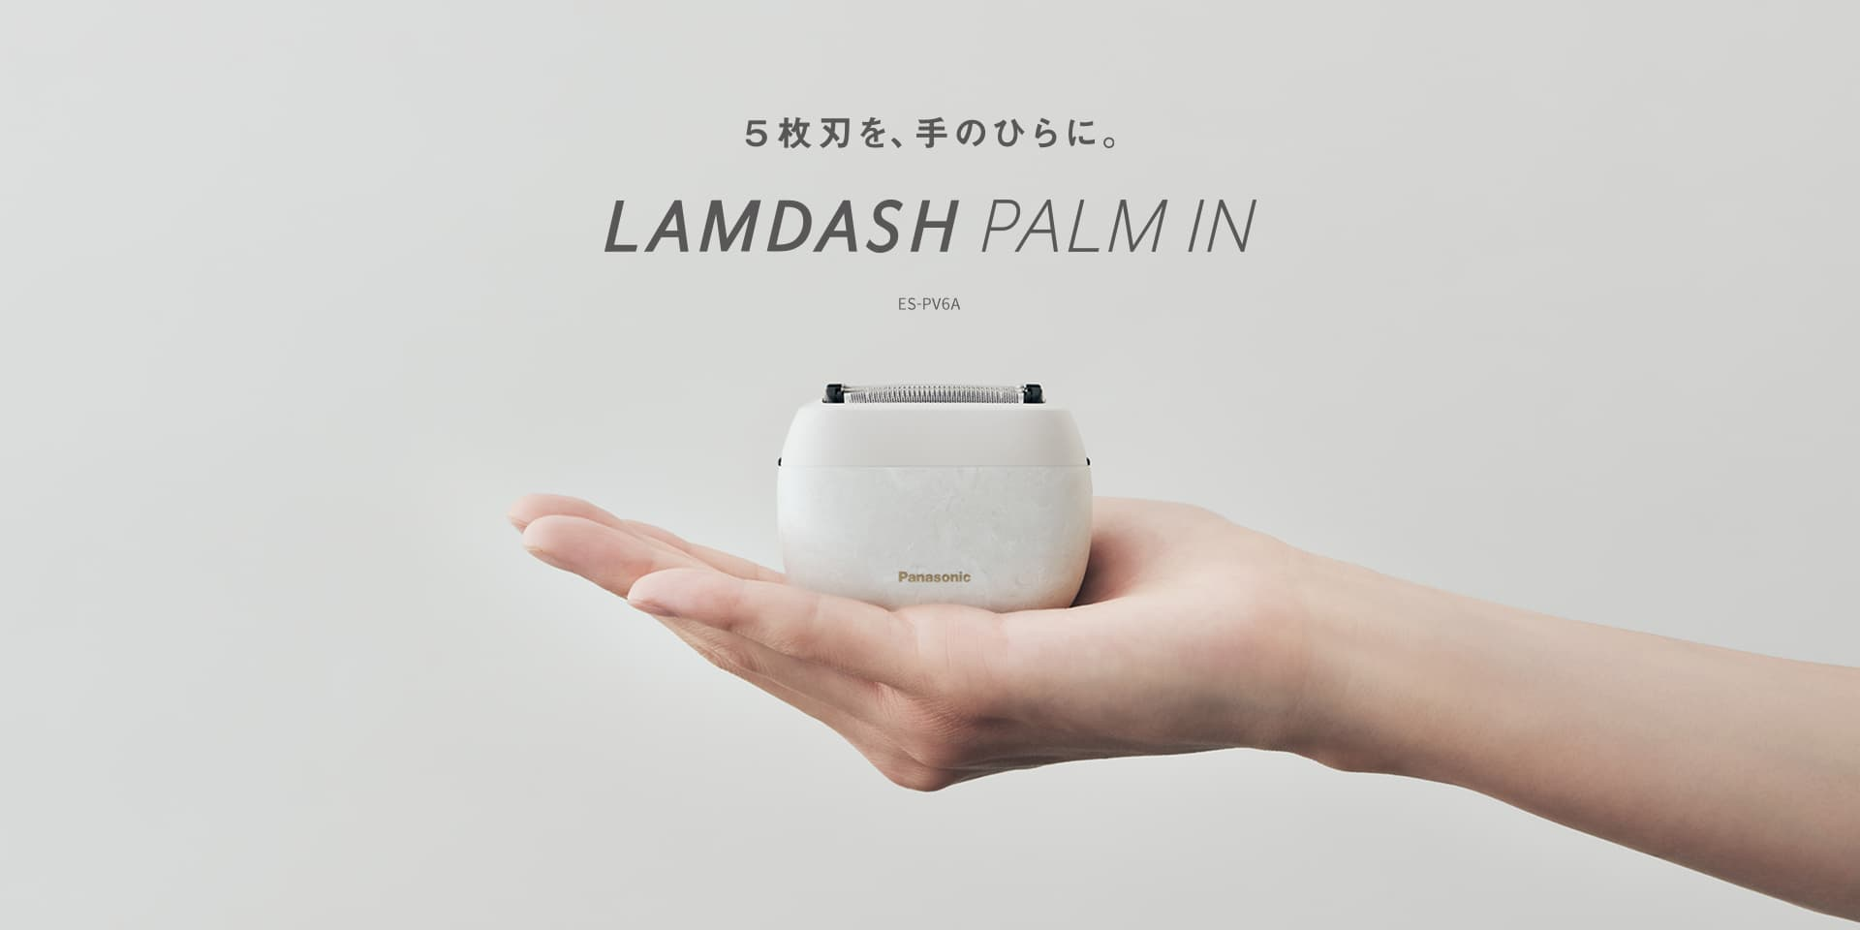

Company（自社）
数多くの電化製品を販売するPanasonic
「ラムダッシュ ５枚刃」を2013年から販売
値崩れしないように値段を固定化

Slide 6

SWOT分析
ラムダッシュの

Slide 7
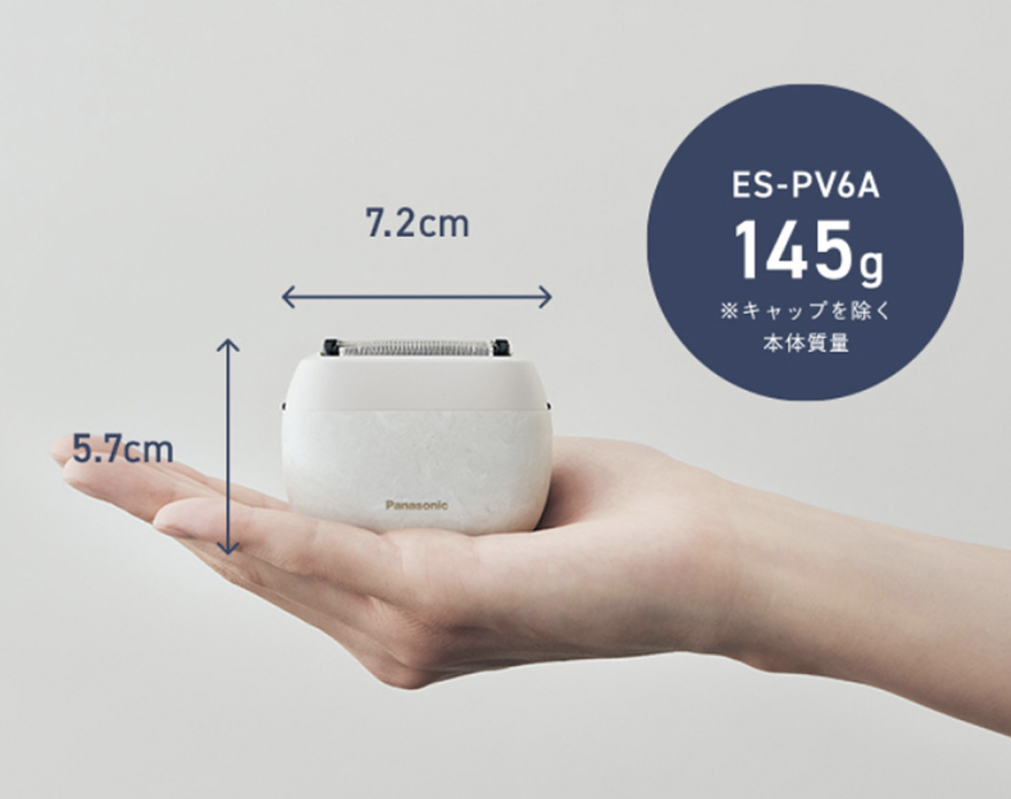
内部環境 Strength(強み）
・小さい（持ち運びしやすい）
・５枚刃
・剃りのこしが少ない
・充電は汎用性が高いUSBtype-Cを採用
・３分で１回のシェービング
・出張にも私生活にも
・次世代再生材料を使った本体
・レンタルができる（２週間からしかレンタルできない）

Slide 8
内部環境 Weekness（弱み）
高価格
女性対象ではない
値引き不可

Slide 9
外部環境 Threat（脅威）
脱毛ブーム
マスクの着用
在宅ワーク

Slide 10
外部環境 Opportunity（機会）
コロナ開けの旅行ブーム、リベンジ消費。
タイプＣ充電端子の広がり

Slide 11
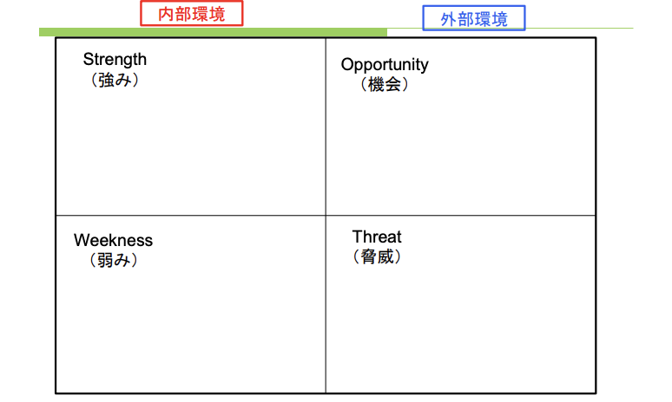
弱み×機会
高価値下げ不可

Slide 12
マーケティング上の課題
Weekness
価格が高い
Strength
タイパが良い
持ち運びし易い
性能が良い
Opportunity
コロナあけの旅行需要👆

Slide 13
マーケティング上の課題
改善案
短期間のレンタルサービス
・購入するよりも安く使うことが出来る
・製品の良さを体験する機会が増える

